Slide 1

О взаимодействии УГИБДД ГУ МВД России по Новосибирской области и образовательных организаций Новосибирской области по вопросам профилактики детского дорожно-транспортного травматизма
Заместитель министра образования Новосибирской области
Флек А.А.

Slide 2
ПРОВЕДЕНИЕ МЕРОПРИЯТИЙ, НАПРАВЛЕННЫХ НА ПРОПАГАНДУ БЕЗОПАСНОСТИ И ПРАВИЛ ДОРОЖНОГО ДВИЖЕНИЯ
ЕДИНЫЙ КАЛЕНДАРЬ МЕРОПРИЯТИЙ
Декадник «Внимание, каникулы!»
Акция «Засветись, Новосибирская область!»
Велопробег «Маршруты безопасности»
Областные конкурсы-фестивали «Зеленая волна»
«Безопасное колесо»
Профильные смены

Slide 3
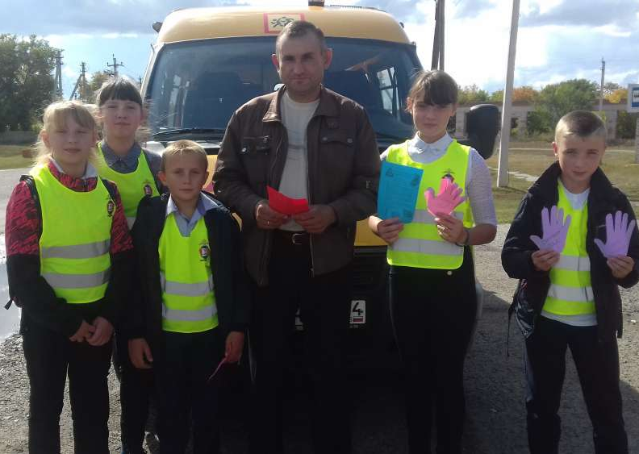
ПРОВЕДЕНИЕ МЕРОПРИЯТИЙ, НАПРАВЛЕННЫХ НА ПРОПАГАНДУ БЕЗОПАСНОСТИ И ПРАВИЛ ДОРОЖНОГО ДВИЖЕНИЯ
«ЕДИНЫЙ ДЕНЬ БЕЗОПАСНОСТИ ДОРОЖНОГО ДВИЖЕНИЯ»
76% (850) образовательных организаций
просмотры тематических видеофильмов
выступления агитбригад отрядов юных инспекторов движения
практические занятия с использованием автогородков, транспортных площадок, дорожной инфраструктуры
тематические игры, конкурсы, викторины, выставки литературы по ПДД и безопасному поведению на дорогах
подготовлены памятки с рекомендациями для родителей, листовки для водителей с призывом быть внимательней в связи с началом учебного года

Slide 4
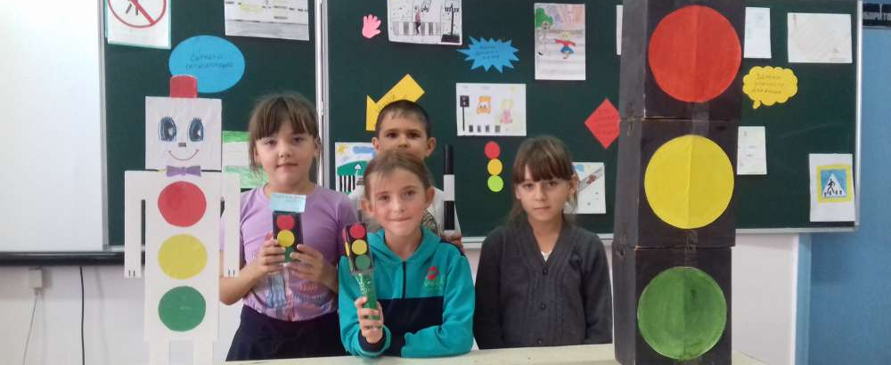
ПРОВЕДЕНИЕ МЕРОПРИЯТИЙ, НАПРАВЛЕННЫХ НА ПРОПАГАНДУ БЕЗОПАСНОСТИ И ПРАВИЛ ДОРОЖНОГО ДВИЖЕНИЯ
ОБЛАСТНОЙ КОНКУРС СРЕДИ ОБЩЕОБРАЗОВАТЕЛЬНЫХ ОРГАНИЗАЦИЙ НА ЛУЧШУЮ ОРГАНИЗАЦИЮ РАБОТЫ ПО ПРОФИЛАКТИКЕ ДЕТСКОГО ДОРОЖНО-ТРАНСПОРТНОГО ТРАВМАТИЗМА
При подведении итогов конкурса будет учитываться не только организация данной деятельности, но и количество нарушений правил дорожного движения обучающимися образовательных организаций

Slide 5
ПРОВЕДЕНИЕ МЕРОПРИЯТИЙ, НАПРАВЛЕННЫХ НА ПРОПАГАНДУ БЕЗОПАСНОСТИ И ПРАВИЛ ДОРОЖНОГО ДВИЖЕНИЯ
«НЕДЕЛЯ БЕЗОПАСНОСТИ»
Обновление маршрутов безопасности «дом-школа-дом»
Создание схем и макетов территорий, прилегающих к образовательным организациям, с обозначением наиболее опасных мест
Проведена работа с родителями по вопросам профилактики детского дорожно-транспортного травматизма, воспитанию законопослушного поведения на дорогах у детей

Slide 6
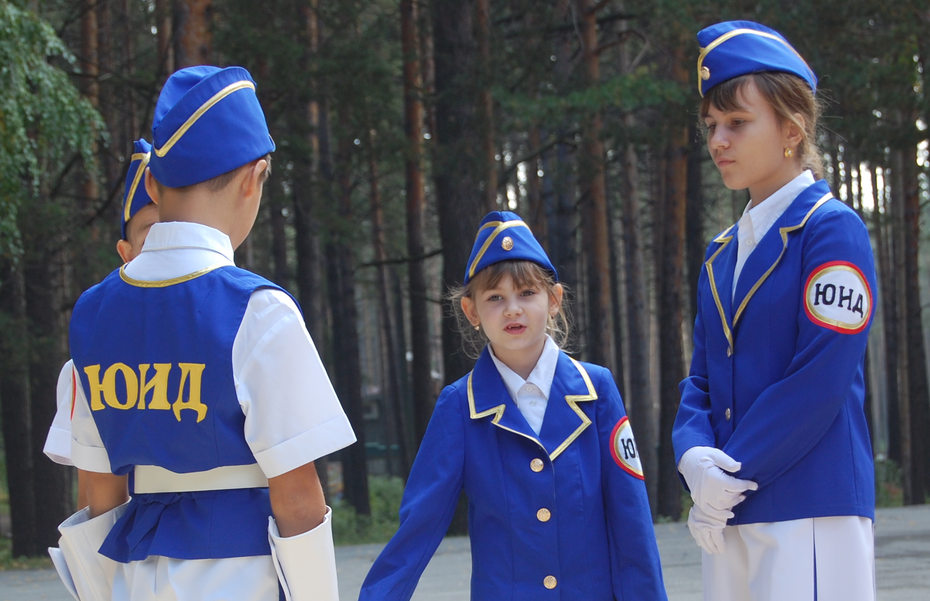

РАЗВИТИЕ ЮИДОВСКОГО ДВИЖЕНИЯ
423 отряда
+13% (373) к прошлому году
120 человек участвовали в областной профильной смене «Главная дорога»

Slide 7
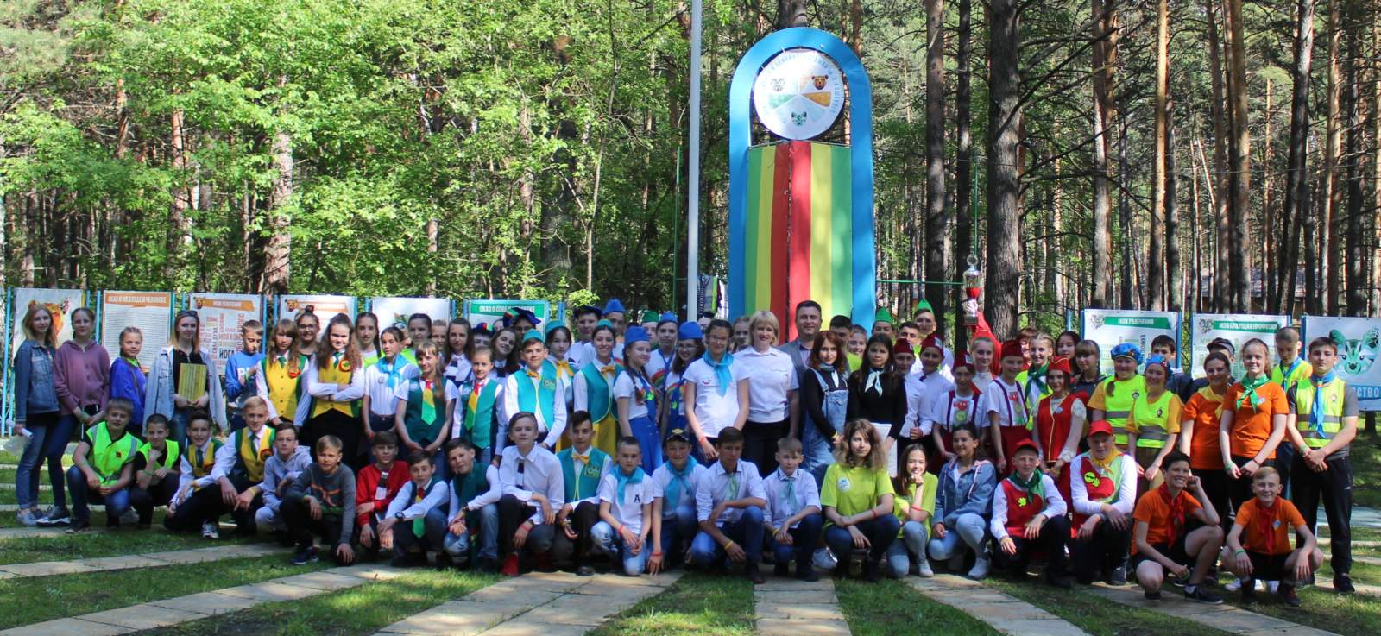

Slide 8
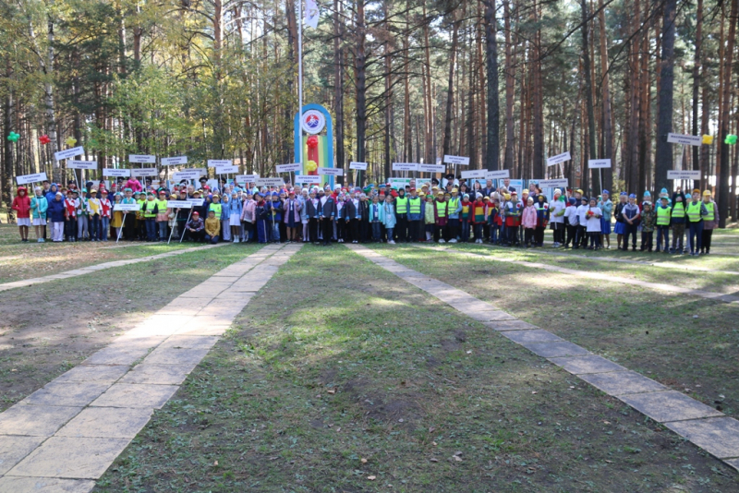
ПРОВЕДЕНИЕ МЕРОПРИЯТИЙ, НАПРАВЛЕННЫХ НА ПРОПАГАНДУ БЕЗОПАСНОСТИ И ПРАВИЛ ДОРОЖНОГО ДВИЖЕНИЯ
Региональный этап Всероссийского конкурса «БЕЗОПАСНОЕ КОЛЕСО»
В конкурсе приняли участие команды юных инспекторов из 33 муниципальных районов и городских округов Новосибирской области, гостями стали команды из Омской, Томской, Кемеровской областей, Красноярского и Алтайского краев, Республики Хакассия.
Всего 156 участников.

Slide 9
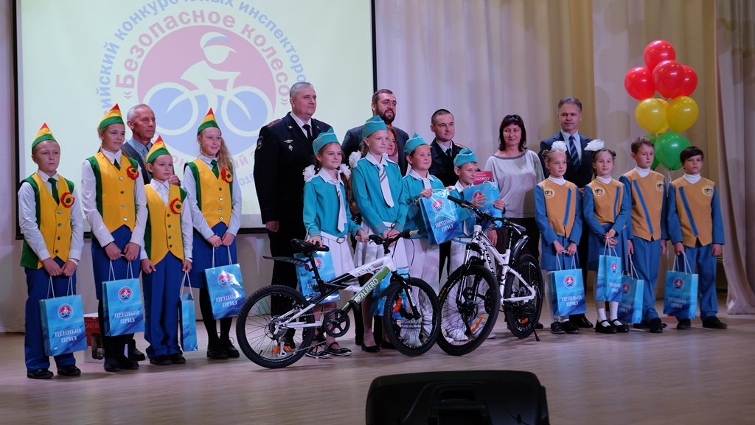
ПРОВЕДЕНИЕ МЕРОПРИЯТИЙ, НАПРАВЛЕННЫХ НА ПРОПАГАНДУ БЕЗОПАСНОСТИ И ПРАВИЛ ДОРОЖНОГО ДВИЖЕНИЯ
Региональный этап Всероссийского конкурса «БЕЗОПАСНОЕ КОЛЕСО»
Победителем регионального этапа конкурса «Безопасное колесо» стала команда «Сигнал» Муниципального казенного учреждения дополнительного образования Куйбышевского района – станция юных техников, которая будет представлять Новосибирскую область на финале Всероссийского конкурса юных инспекторов движения «Безопасное колесо» в мае 2020 года

Slide 10
ПРОВЕДЕНИЕ МЕРОПРИЯТИЙ, НАПРАВЛЕННЫХ НА ПРОПАГАНДУ БЕЗОПАСНОСТИ И ПРАВИЛ ДОРОЖНОГО ДВИЖЕНИЯ
ПОДГОТОВКА КОМАНД К УЧАСТИЮ ВО ВСЕРОССИЙСКИХ КОНКУРСАХ И ФЕСТИВАЛЯХ
СЕНТЯБРЬ
Всероссийская профильная смена «Дороги без опасности»
ОКТЯБРЬ
Всероссийский слет юных инспекторов движения
Межгосударственный слет юных инспекторов движения

Slide 11

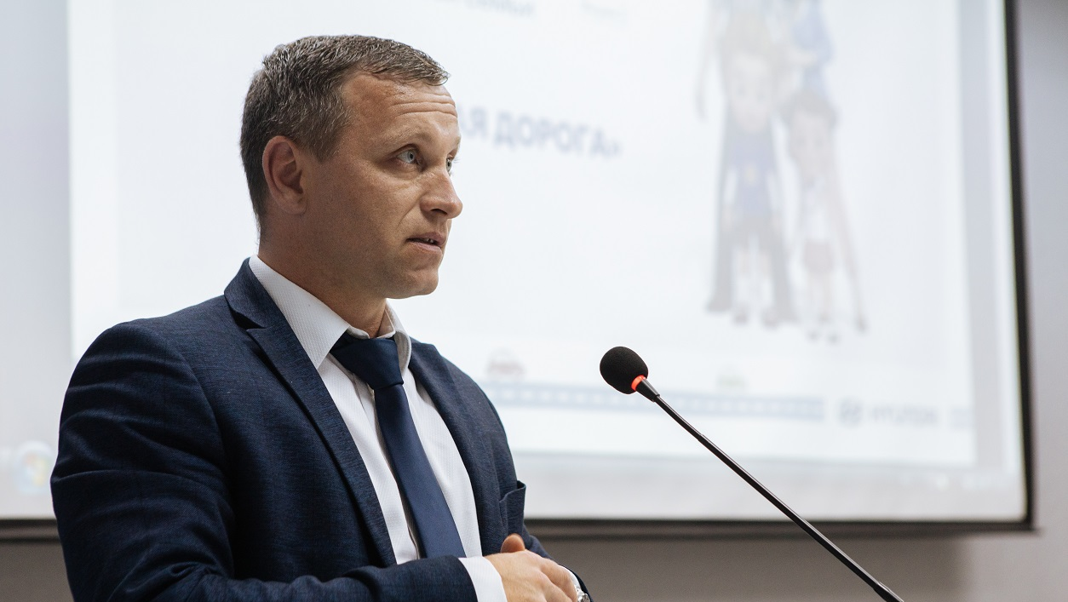
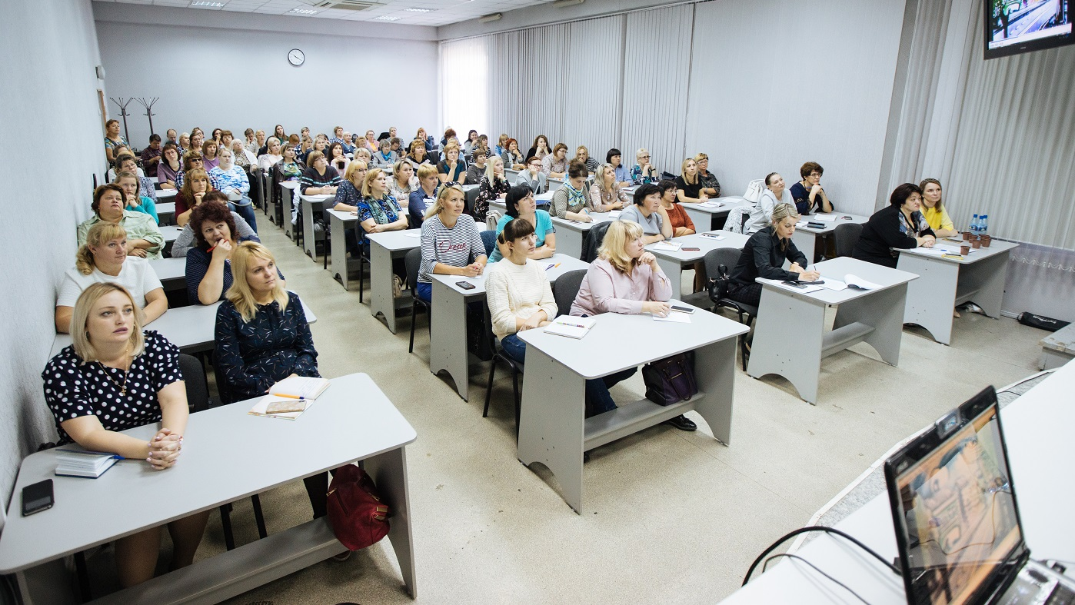
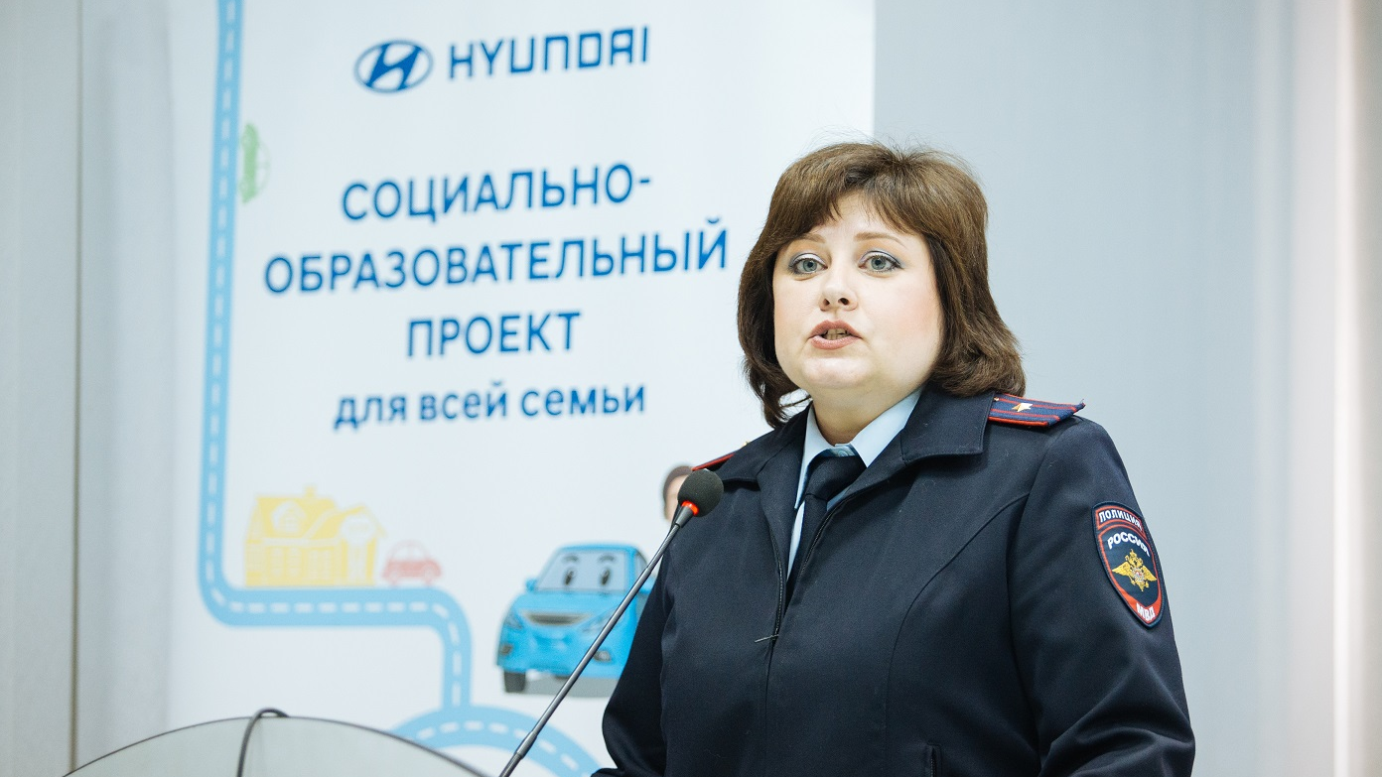
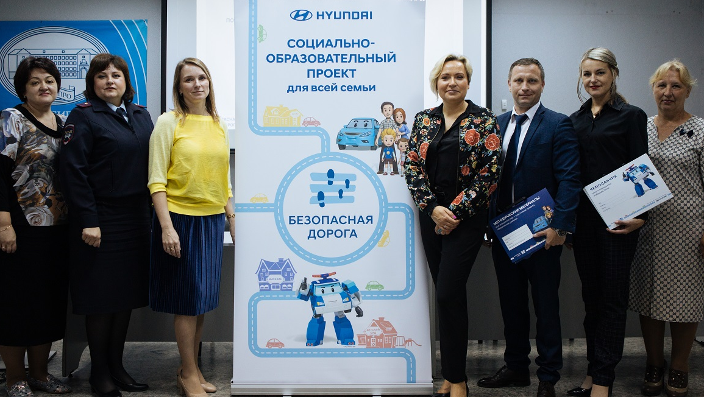
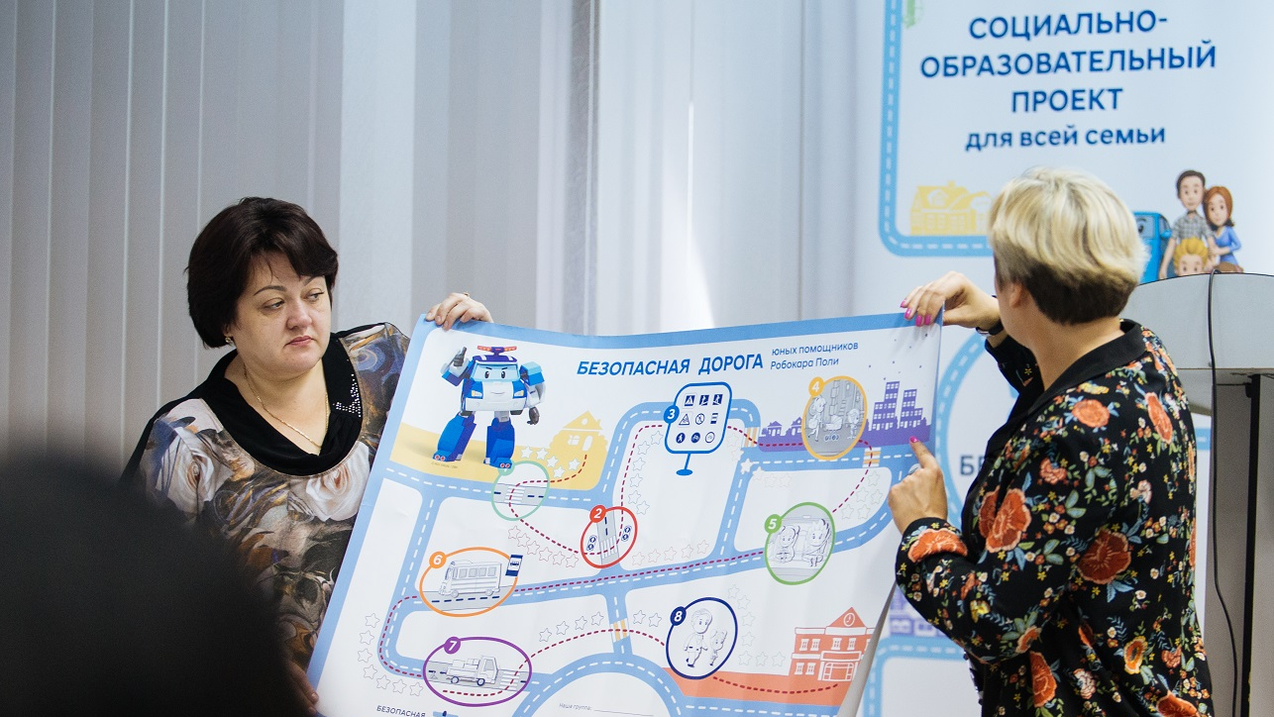

Slide 12
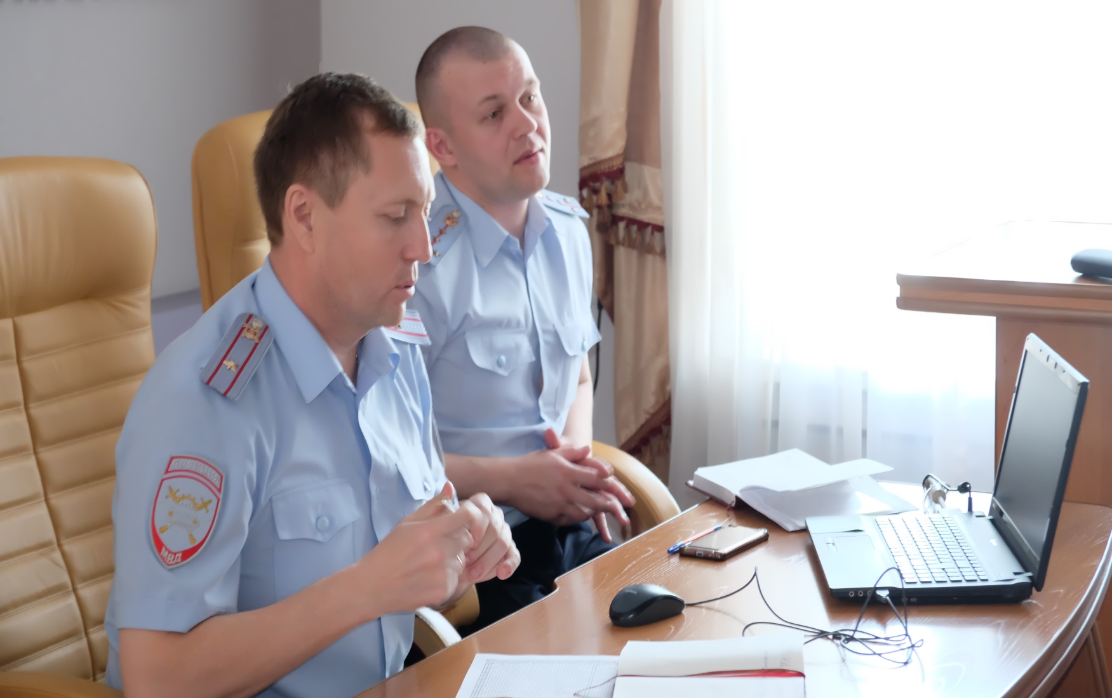
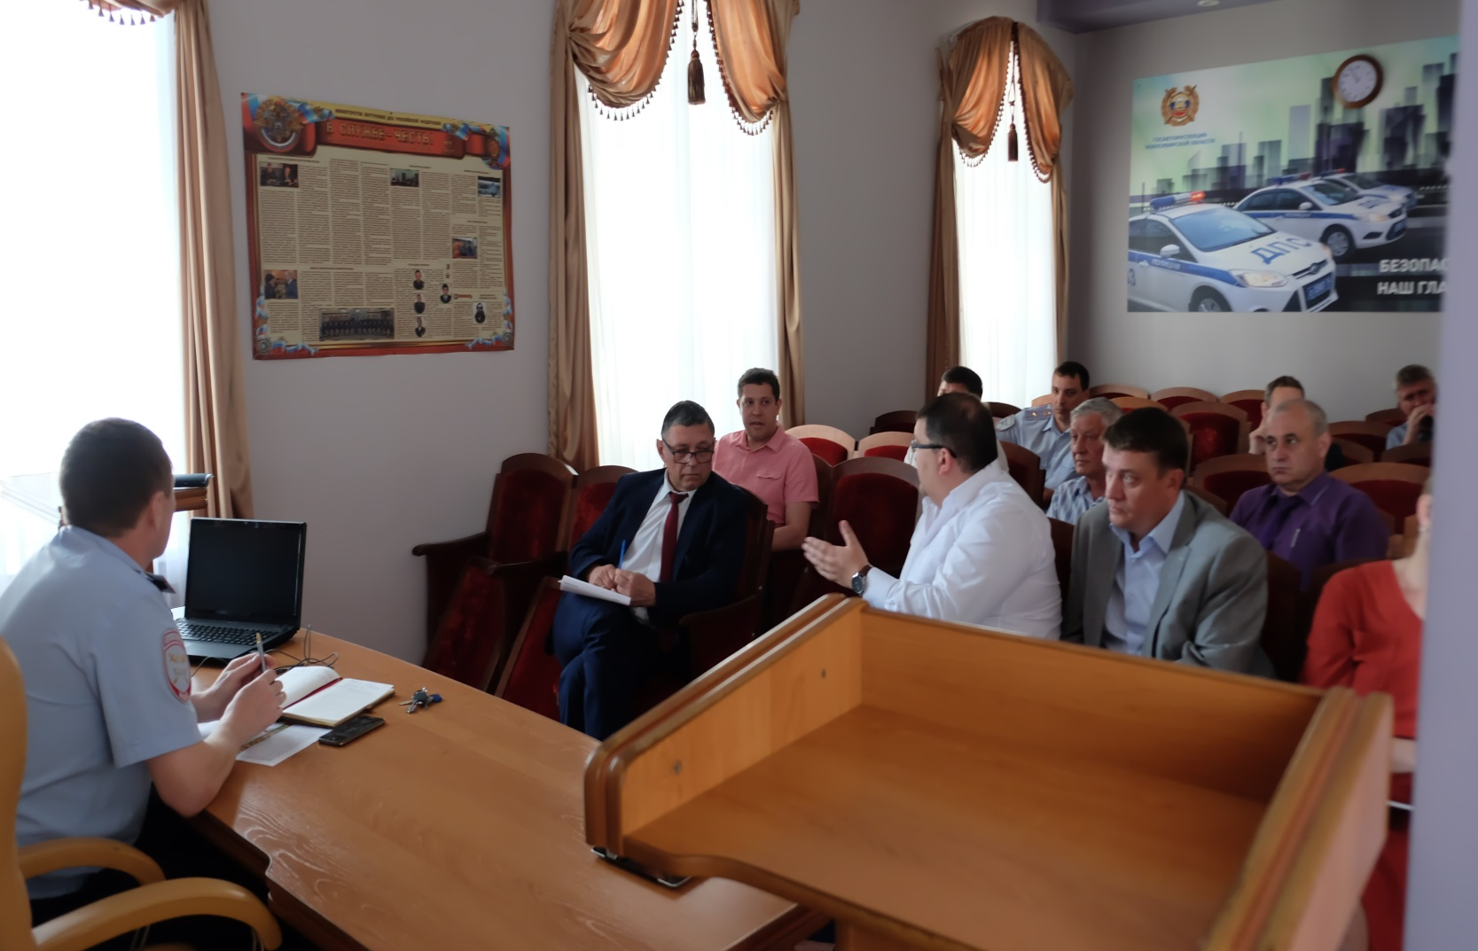
Участие в реализации совместных проектов
Региональный проект
«Безопасность дорожного движения
(Новосибирская область)»
Министерство образования Новосибирской области и УГИБДД по Новосибирской области являются участниками регионального проекта «Безопасность дорожного движения (Новосибирская область)», направленного на снижение тяжести последствий и общего количества погибших и пострадавших в дорожно-транспортных происшествиях

Slide 13
СПАСИБО ЗА ВНИМАНИЕ!

